Slide 1
عزيزاتي الطالبات
عوداً حميداً
و عاماً دراسياً حافلاً بالتميز والعطاء

Slide 2
الفصل
القيمة المنزلية
١
مادة الرياضيات
الصف الخامس - الفصل الدراسي الأول

Slide 3

الفصل
القيمة المنزلية
١
تهيئة
الفصل الأول : القيمة المنزلية

Slide 4
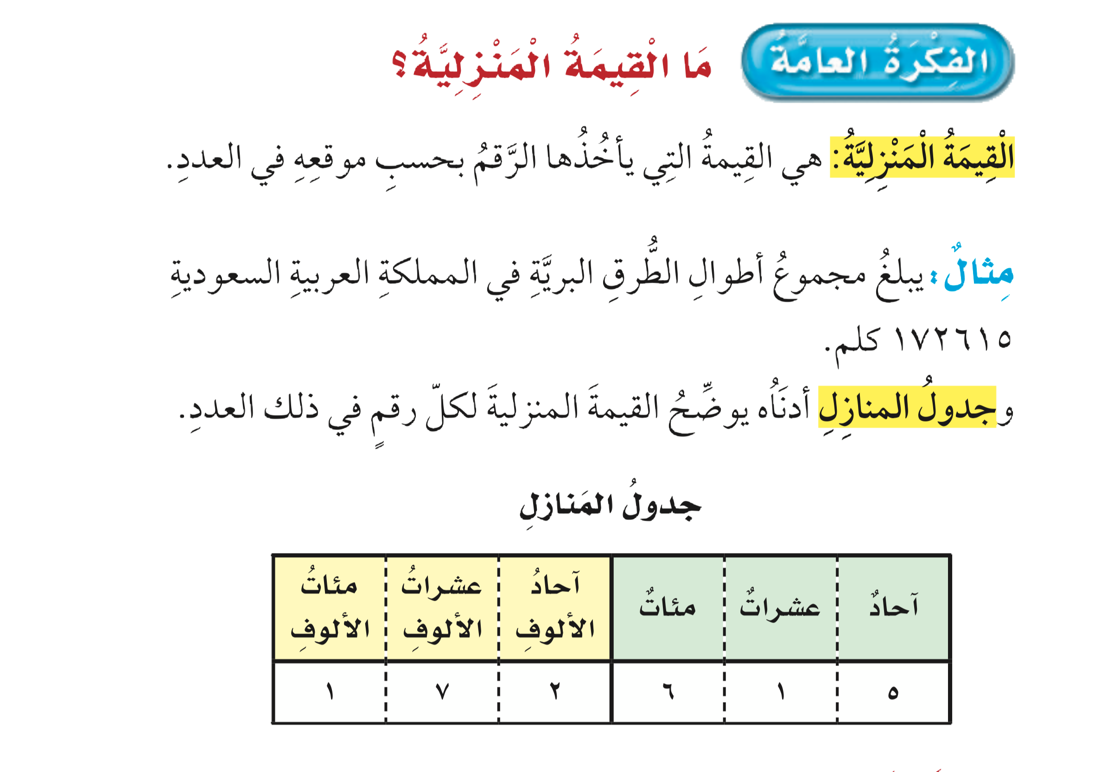
الفصل
القيمة المنزلية
١

Slide 5
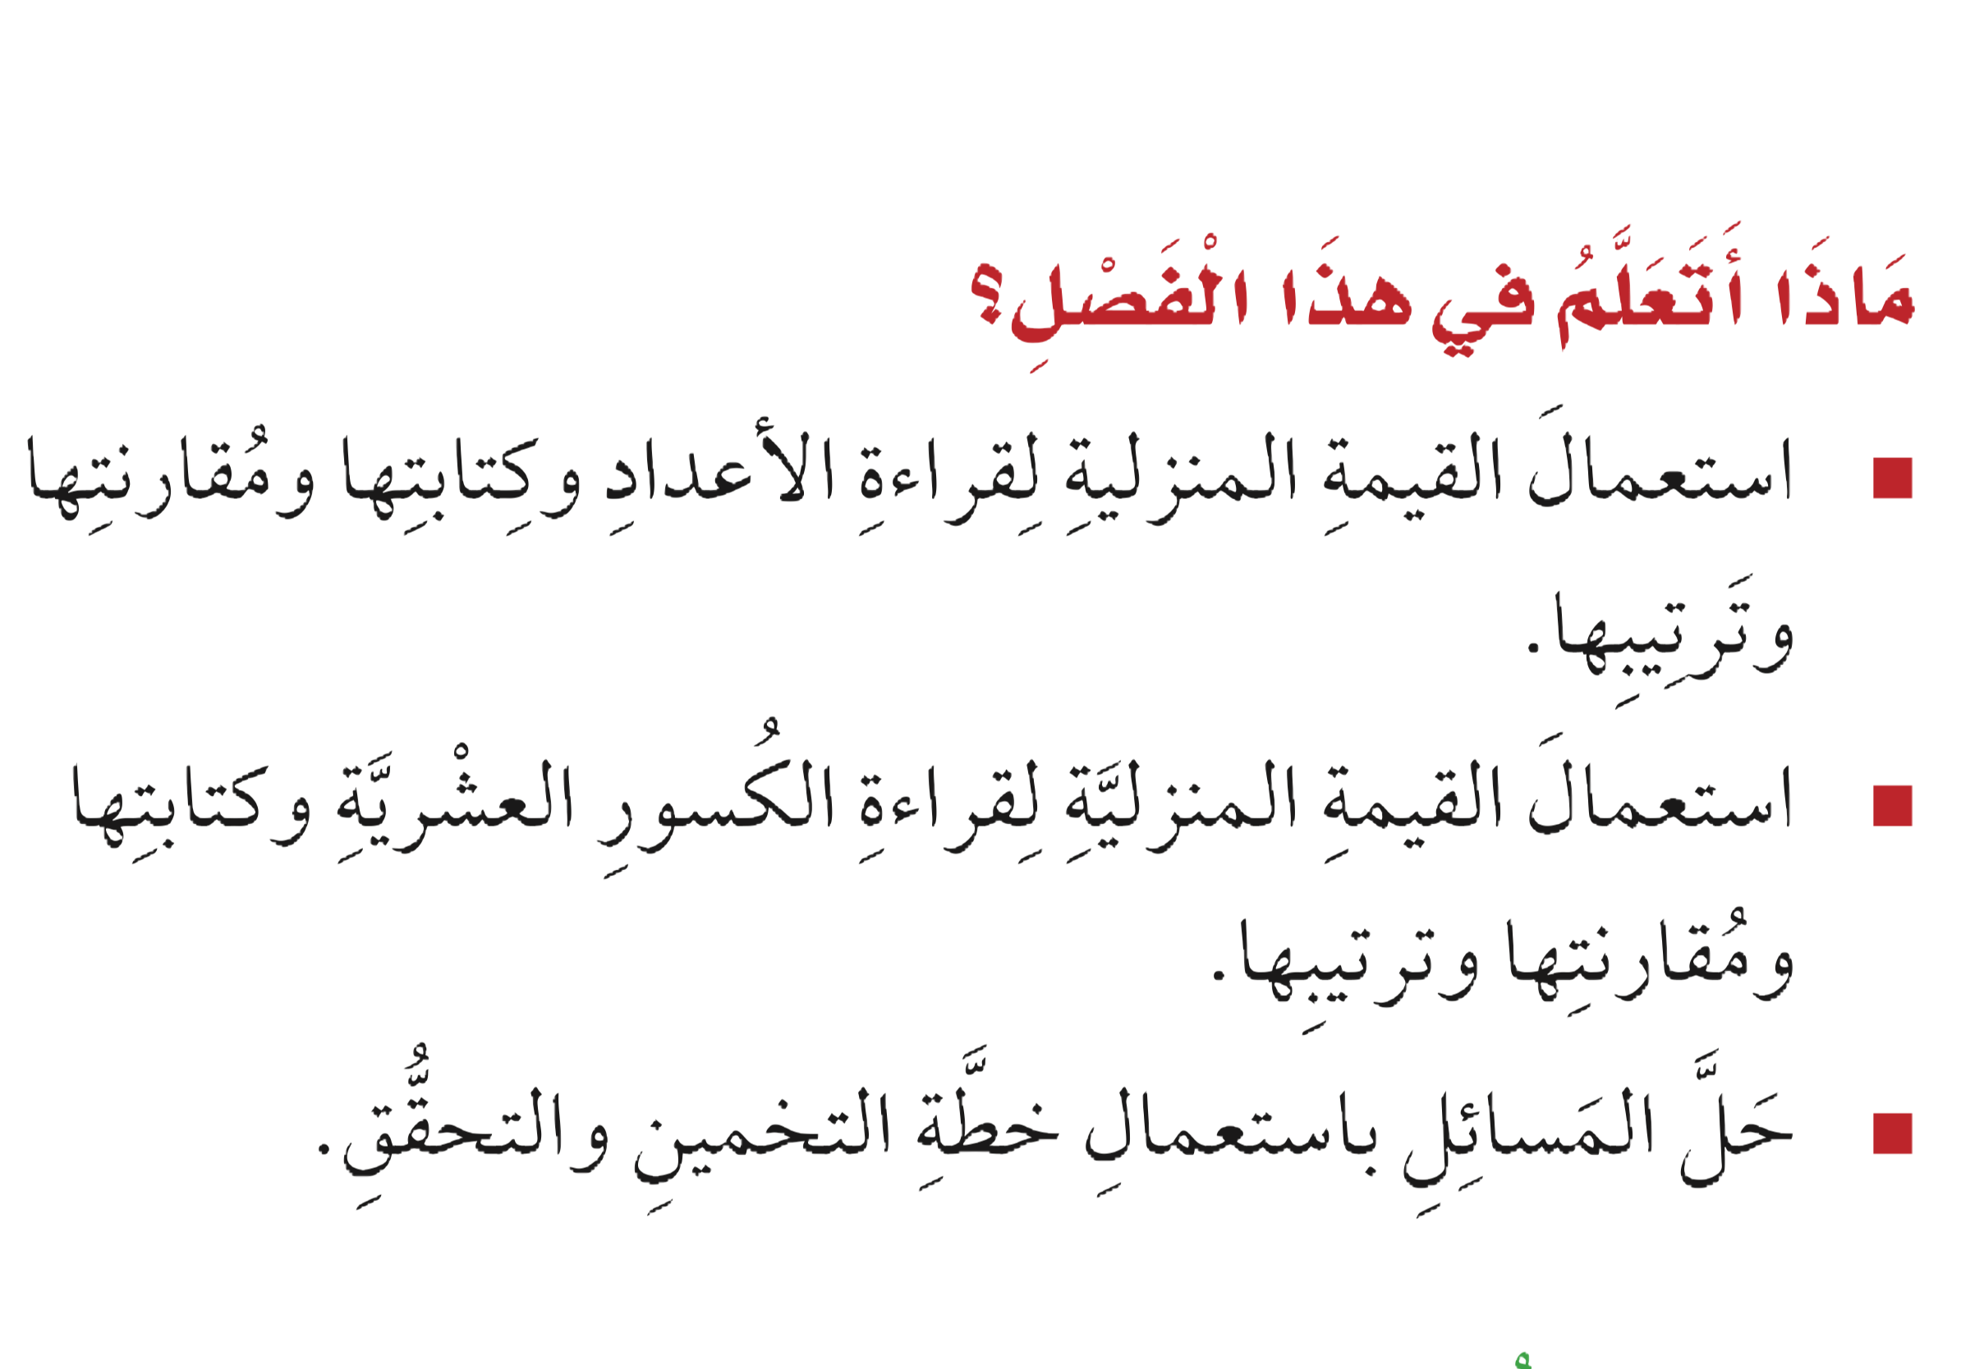
الفصل
القيمة المنزلية
١

Slide 6

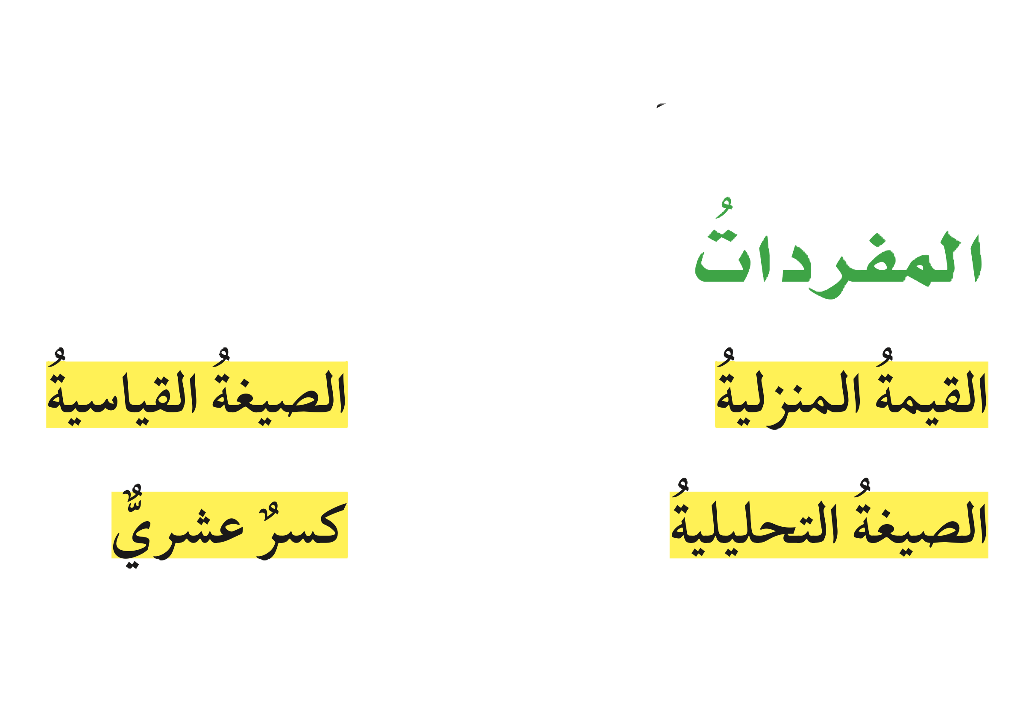
الفصل
القيمة المنزلية
١

Slide 7
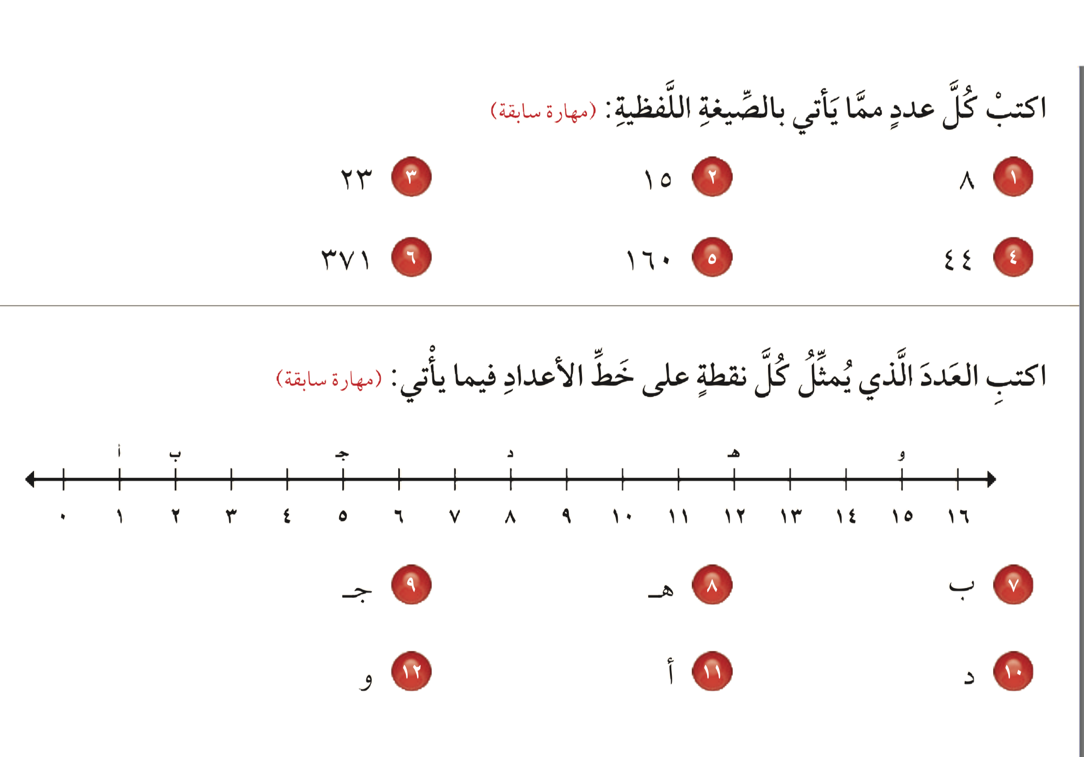
الفصل
القيمة المنزلية
١
اكتب كل عدد مما يأتي بالصيغة اللفظية

Slide 8
الفصل
القيمة المنزلية
١
ثمانية
خمسة عشر
اكتب كل عدد مما يأتي بالصيغة اللفظية
ثلاثة وعشرون
أربعة و أربعون
مئة وستون
ثلاث مائة و واحد وسبعون

Slide 9
الفصل
القيمة المنزلية
١
اكتب العدد الذي يمثل كل نقطة على خط الأعداد فيما يأتي

Slide 10
الفصل
القيمة المنزلية
١
اكتب العدد الذي يمثل كل نقطة على خط الأعداد فيما يأتي
٥
١٢
٢
١٥
١
٨

Slide 11
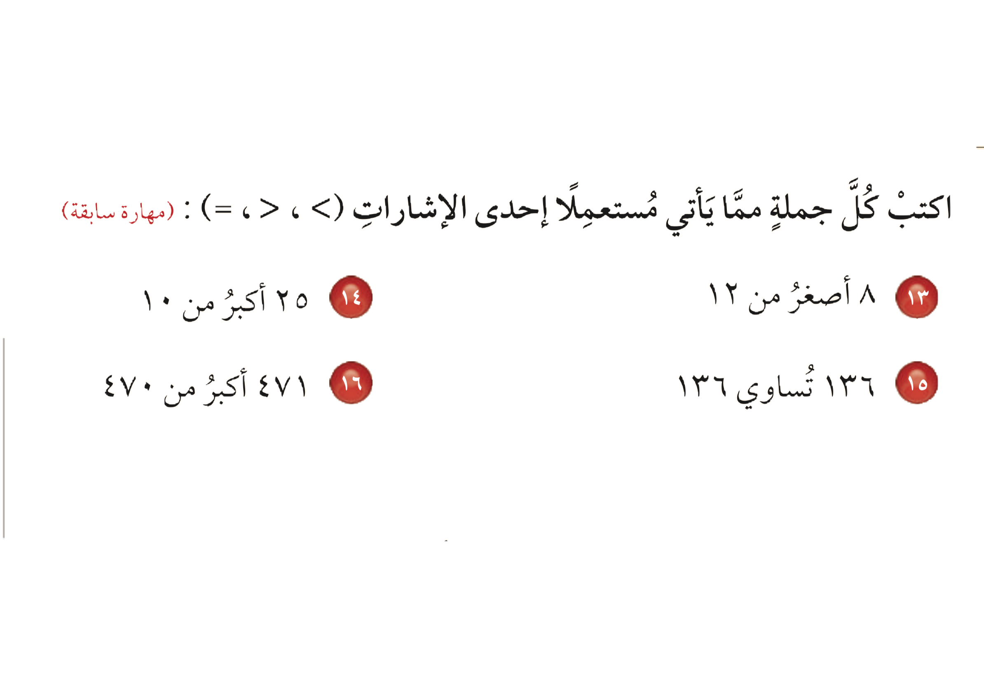
الفصل
القيمة المنزلية
١
اكتب كل جملة مما يأتي مستعملاً إحدى الإشارات
(> ؛ < ؛ =)

Slide 12
الفصل
القيمة المنزلية
١
اكتب كل جملة مما يأتي مستعملاً إحدى الإشارات
(> ؛ < ؛ =)
٢٥ > ١٠
٨ < ١٢
٤٧١ > ٤٧٠
١٣٦ = ١٣٦

Slide 13
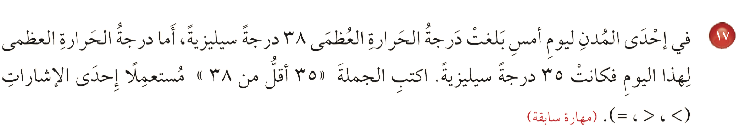
الفصل
القيمة المنزلية
١

Slide 14
الفصل
القيمة المنزلية
١
٣٥ < ٣٨

Slide 15


وختاماً
أتمنى لكن بداية موفقة مكللة بالتفوق والنجاح

